Slide 1

Урок по предмету «Математические представления» для обучающихся 1 дополнительных классов
(адаптированная основная общеобразовательная программа образования обучающихся с умственной отсталостью (интеллектуальными нарушениями)
Форма предмета. Круг
Государственное бюджетное общеобразовательное учреждение
школа №7 Красносельского района Санкт-Петербурга
Учитель Корниенко Ирина Александровна

Slide 2

Круг

Slide 3

Обведи пальчиком круг

Slide 4

«Мой весёлый мячик»
Прыгал мячик по дорожке,
(катаем мячик между ладоней)
И попал в мои ладошки,
(Спрятали мячик в ладошках)
Будем мы с тобой играть, (перекладываем с одной руки в другую)
Мои ручки развивать.
Здравствуй мячик желтый бок,
(перекладываем мячик с одной ладошки в другую)
Кругленький как колобок.
Посиди в моих ладошках, (спрятать мячик в ладошках)
Отдохни на них немножко.
Я тебя слегка сожму (катаем мячик в ладошках)
Покатаю, покручу,
А потом пущу в лесок, (подбрасываем мячик и ловим)
Прыгай дальше колобок.

Slide 5

Подпишем название фигуры. «Круг».

Slide 6
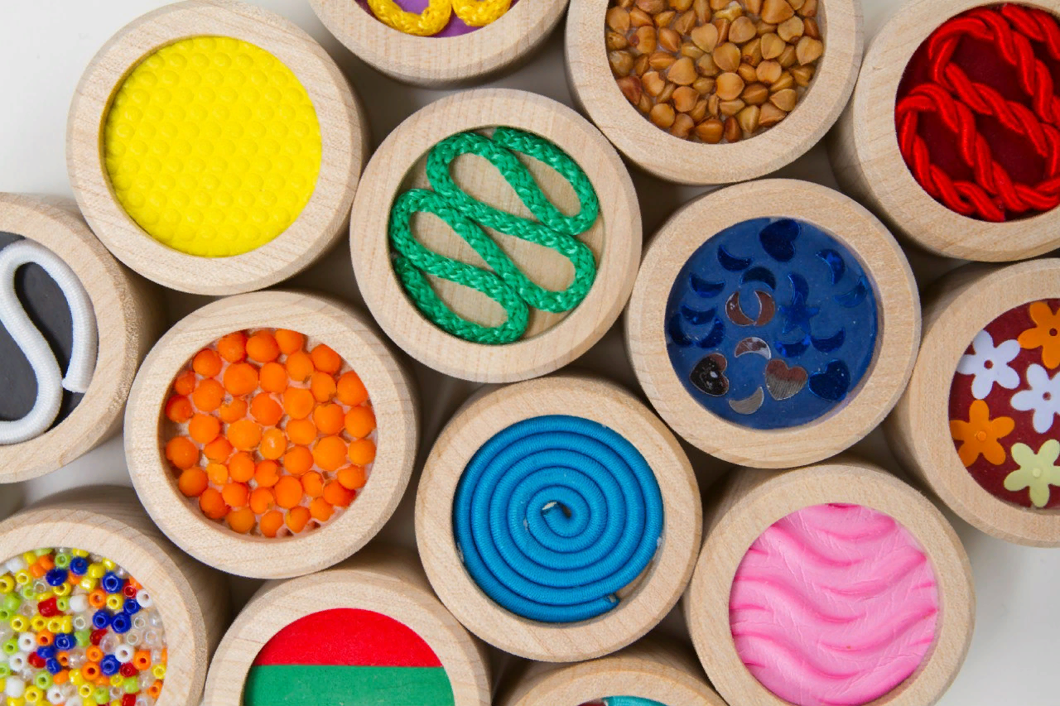
Тактильное лото

Slide 7
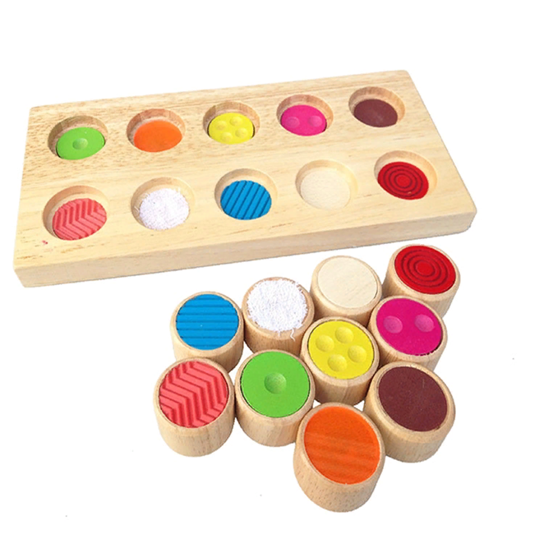
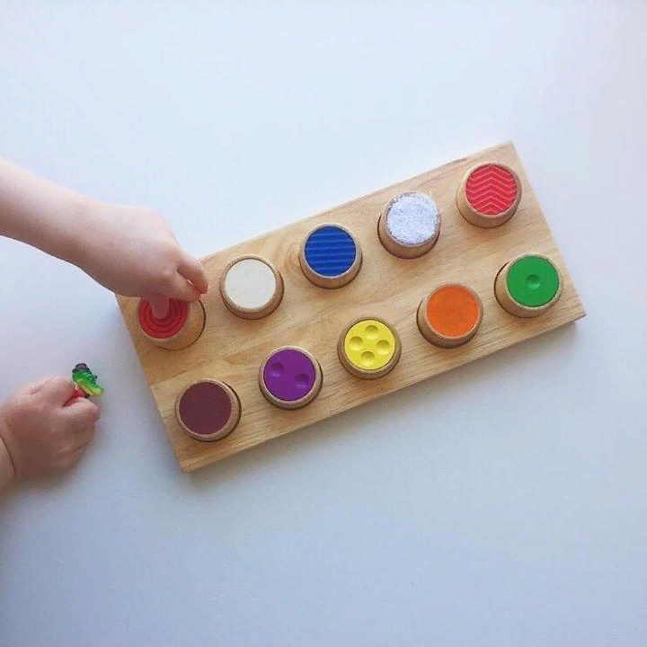
Тактильное лото с планшетом

Slide 8
Покажи круги.
Положи их перед собой вот так:

Slide 9
Добавим еще один круг

Slide 10
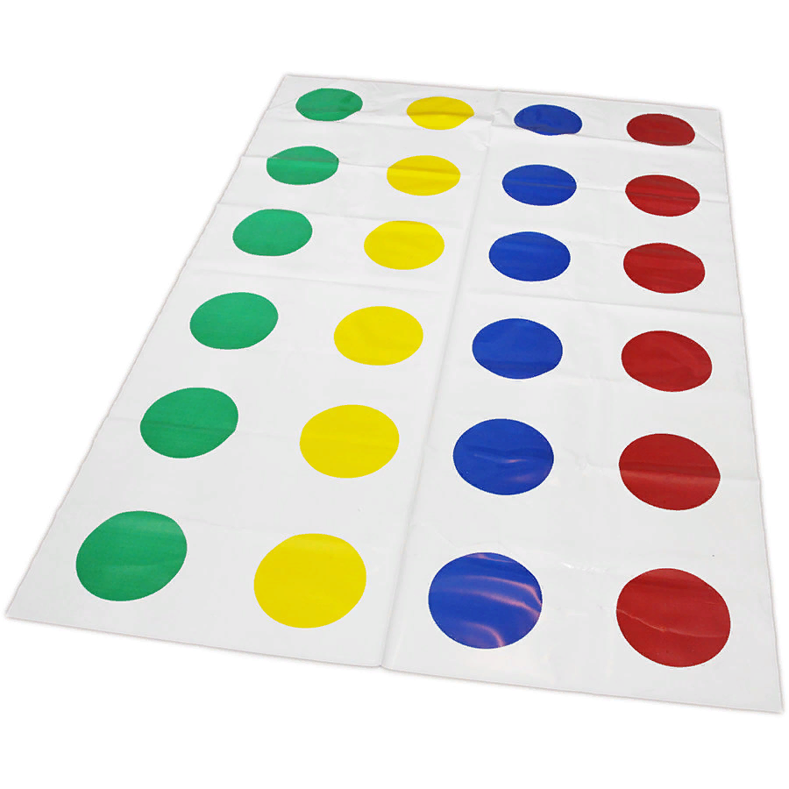
Разложим круги на игровое поле

Slide 11

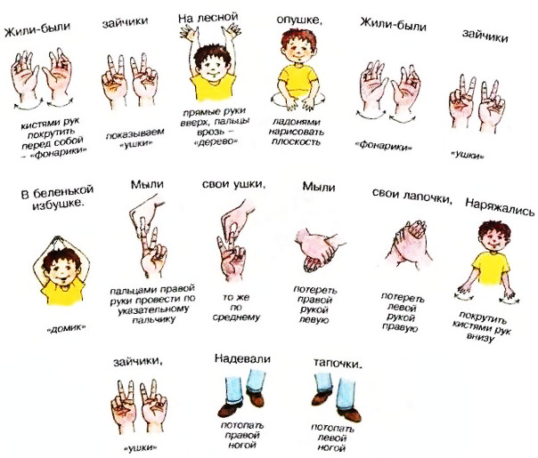
Пальчиковая гимнастика «Зайчики»

Slide 12
Найди и покажи круги

Slide 13

Игра «Лягушата»

Slide 14
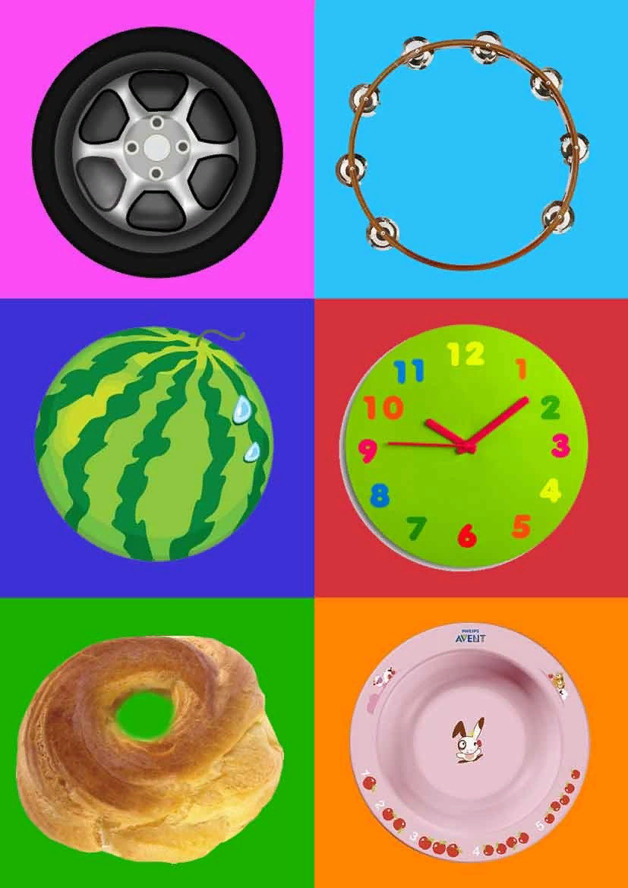
Предметы, похожие на круг

Slide 15
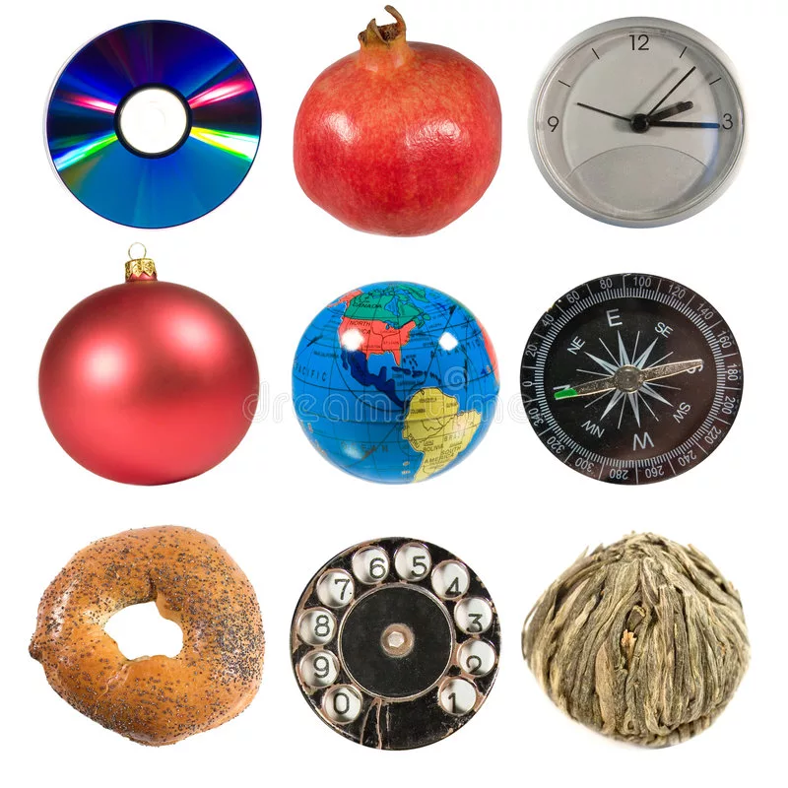
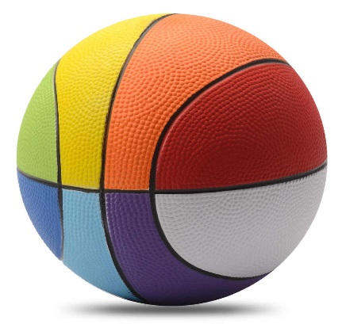
Это круг, и это круг
Много есть кругов вокруг!
Гранат круглый, диск, калач,
Шарик, компас, школьный мяч!

Slide 16
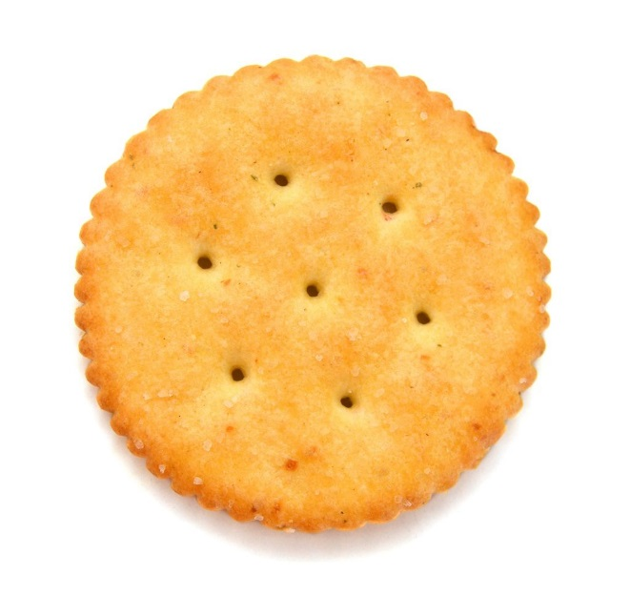
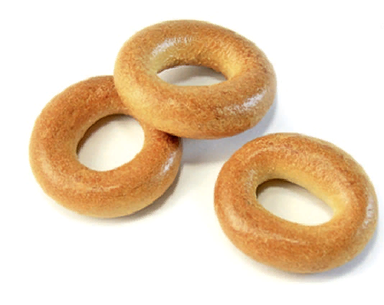

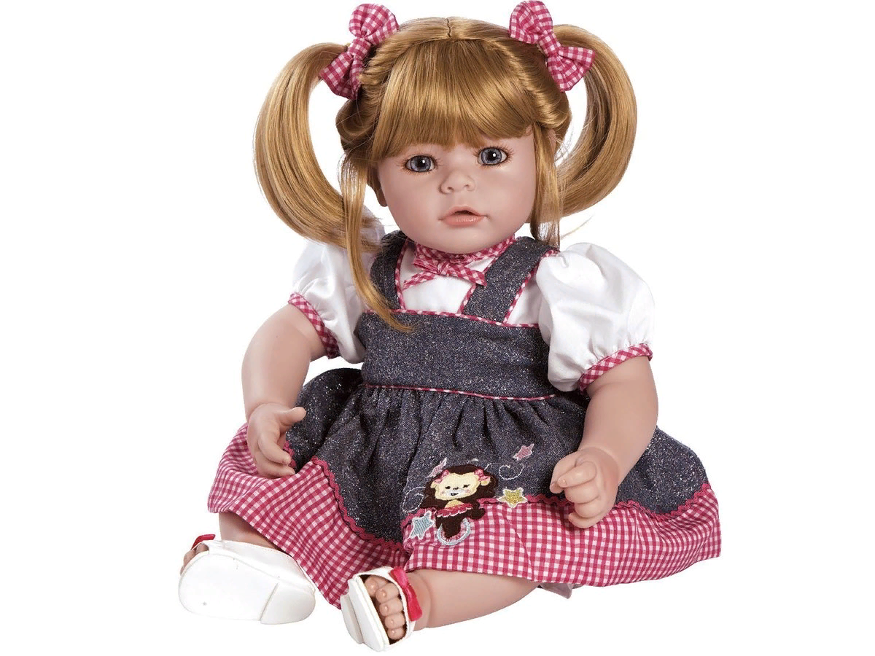
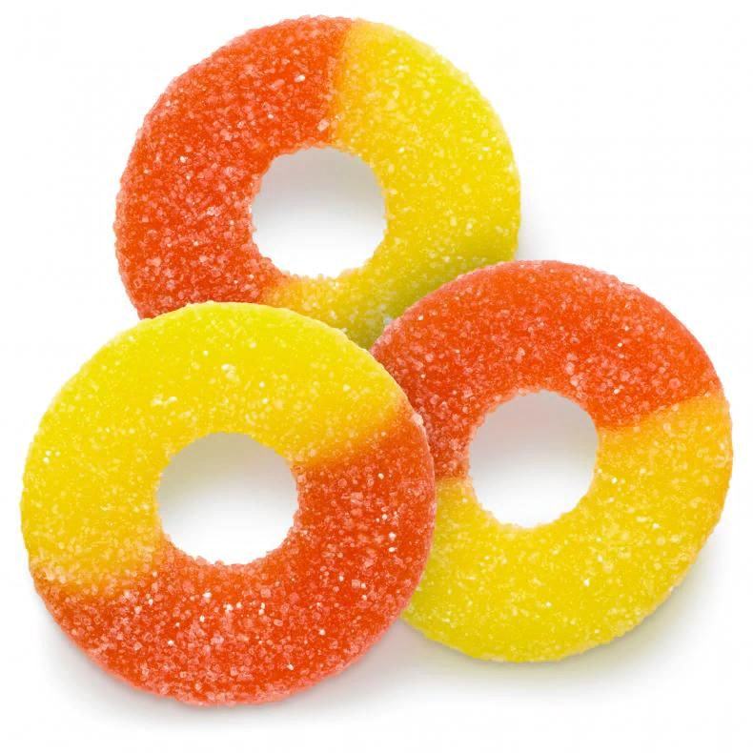
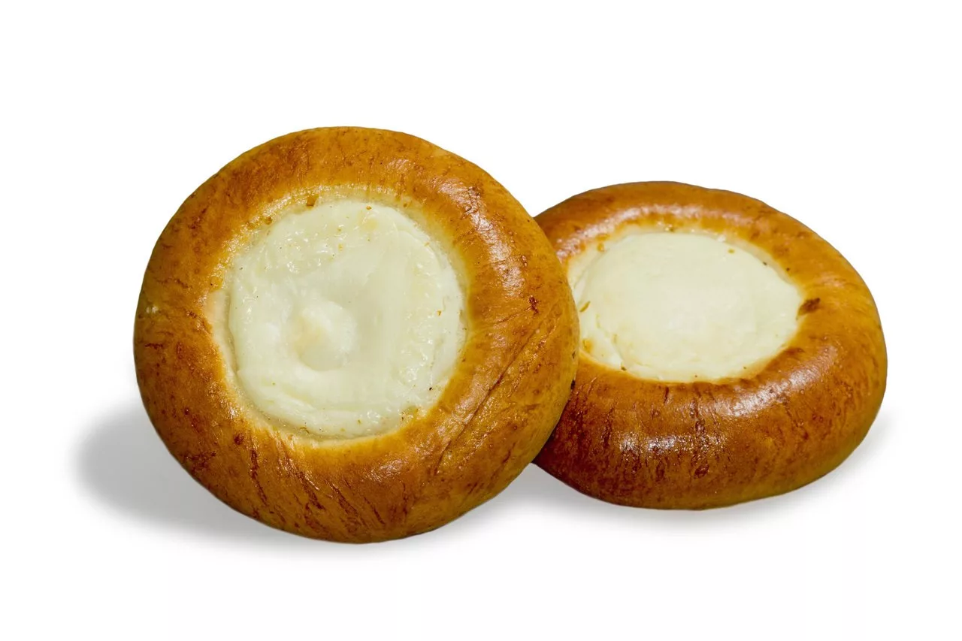
«Угостим куклу»
Куклу чай пить посажу,
Угощенья разложу,
Крекеры и сушки, пончики, ватрушки,
И тарелку мармелада,
То-то кукла будет рада!

Slide 17
Источники:
https://www.liveinternet.ru/users/irisha___irishka/post285209664/
https://sun3-12.userapi.com/YgDjVpH9EWmWqnOzRh3xaSWaKd1slprqgmVt3Q/tFBOpD6-W8k.jpg
https://www.kindereducation.com/wp-content/uploads/2015/12/круг.jpg
https://thumbs.dreamstime.com/b/идет-вокруг-мира-7896537.jpg
http://ae01.alicdn.com/kf/HTB17vXzKVXXXXcyXpXXq6xXFXXXK/-.jpg_q50.jpg
https://infourok.ru/kartoteka-igr-s-massazhnim-myachikom-sudzhok-2854260.html
https://avatars.mds.yandex.net/get-pdb/38069/2924cff6-5513-4bf0-9d4f-76c6f0164d57/s1200?webp=false
https://www.cheatsheet.com/wp-content/uploads/2019/04/ritz-1024x968.jpg?x32077
https://domoidostavim.ru/images/static/products/3c409739-a2a8-4763-879e-b77103c9799a.jpg
http://suharik-kirov.ru/media/Goods/Image/2020-03-24/9c4f785d40fffc6efe9e08203eff1451_2.jpg
https://korobeyniki.spb.ru/wp-content/uploads/2020/04/281545679_w640_h640_tehniko-tehnologicheskie-karty-na.jpg
https://avatars.mds.yandex.net/get-pdb/49816/7bd7805a-a34b-44f9-ae5e-1edb78d93fc8/s1200?webp=false
Авторские фотографии и стихотворения

